Slide 1
Computação Gráfica:
Aula 2:
Conceitos Básicos
Prof. Dr. rer.nat. Aldo von Wangenheim
Departamento de Informática e Estatística - INE/CTC/UFSC

Slide 2
Parte I: 1. Conceitos Básicos
O que é computação Gráfica ?
Conjunto de métodos e técnicas computacionais para a representação de forma gráfica, através de um computador, de objetos de um mundo real (ou virtual).
Implica:
  Em um modelo interno deste mundo a ser representado
  Em um conjunto de transformações para representar este modelo em um dispositivo de saída de um computador (vídeo, plotter, etc)

Slide 3
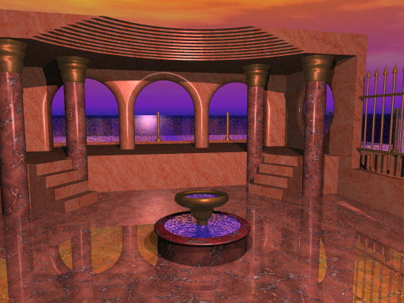

Slide 4
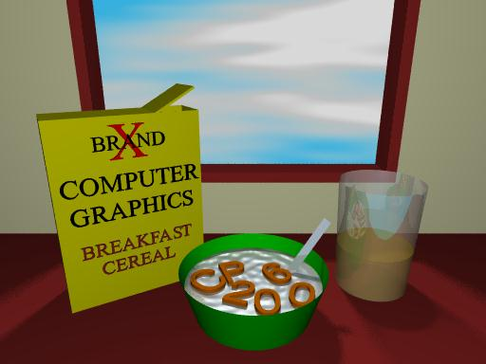

Slide 5
Parte I: 1. Conceitos Básicos
O que é computação Gráfica ?
Histórico: A representação gráfica detalhada e realística de modelos em um mundo virtual começou com a necessidade de se utilizar o computador para substituir a prancheta de desenho.
Surgiu o Projeto Auxiliado por Computador - CAD (Computer-Aided Design).

Slide 6
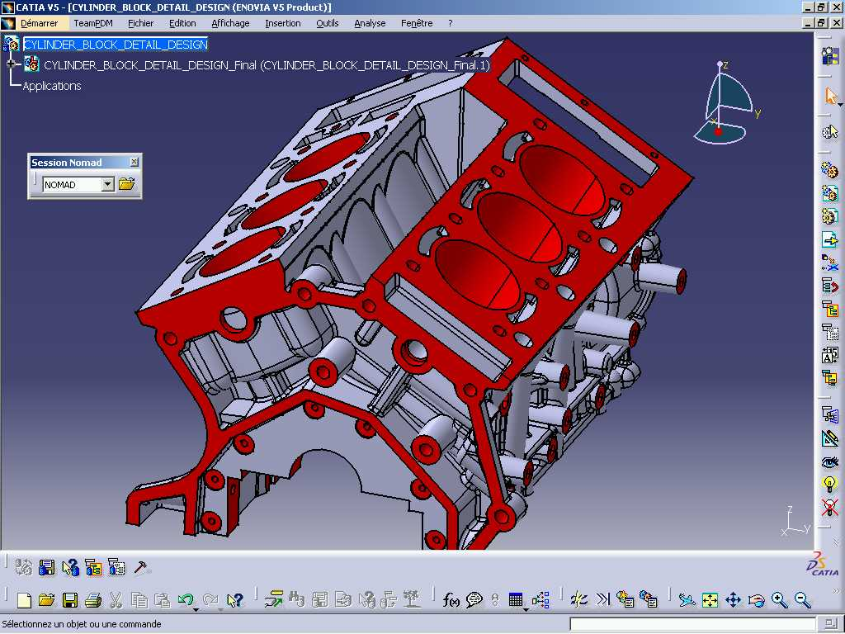
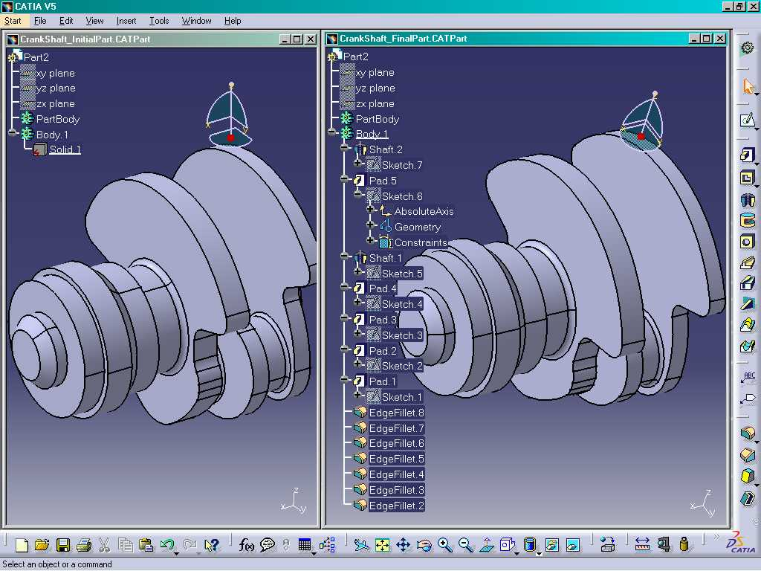

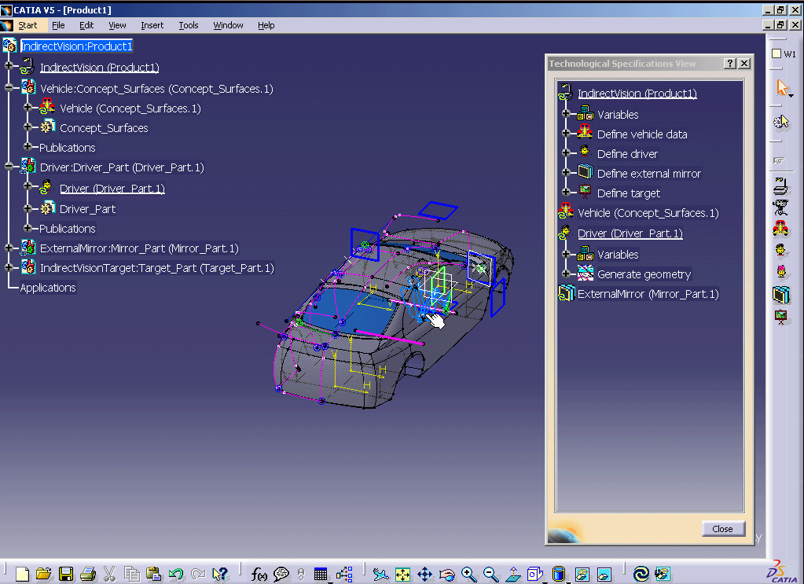

Parte I: CAD - IBM Catia

Slide 7
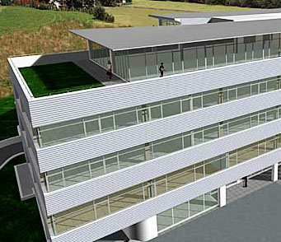
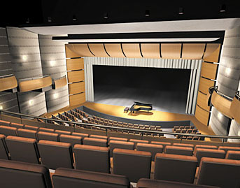
Parte I: CAD - Autodesk AutoCAD

Slide 8
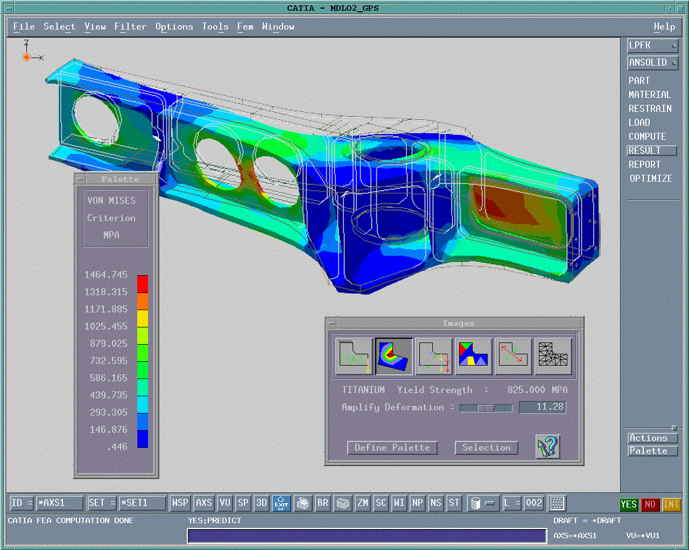
Parte I: IBM Catia para Visualização Científica

Slide 9
Parte I: 1. Conceitos Básicos
Displays Vetoriais (Random Scan Displays)
Primeiros dispositivos desenvolvidos para representar objetos gráficos foram os displays vetoriais (random scan displays).
Não tinham memória de vídeo
Cada objeto era desenhado separadamente pelo canhão de vídeo (não existia o conceito de pixel)
Canhão tinha que repetidamente redesenhar toda a cena
  Displays caligráficos

Slide 10
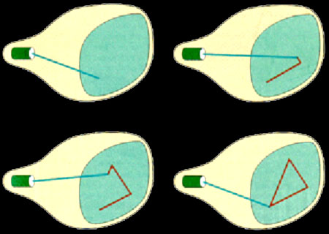
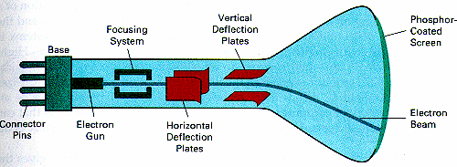
Parte I: 1. Conceitos Básicos
Displays Vetoriais (Random Scan Displays)

Slide 11
Parte I: 1. Conceitos Básicos
Random Scan Display:
Motivou o Display File: Lista de todos os objetos constantemente redesenhados na tela.

Slide 12
Parte I: 1. Conceitos Básicos
Display File: Lista de todos os objetos do mundo representado
  Percorrida em um loop infinito em random scan displays
  Também usada para armazenar objetos em displays mais modernos

Slide 13
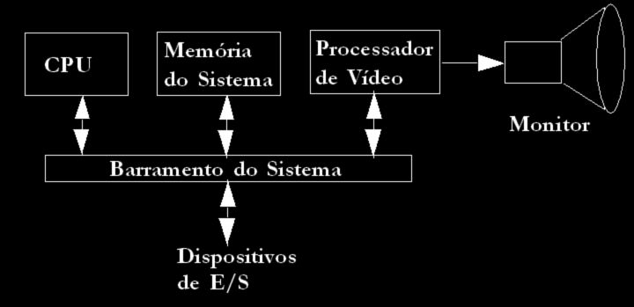
Parte I: 1. Conceitos Básicos
Random Scan Display:
  Software Gráfico - armazena display file
  Processador de vídeo - desenha linhas

Slide 14
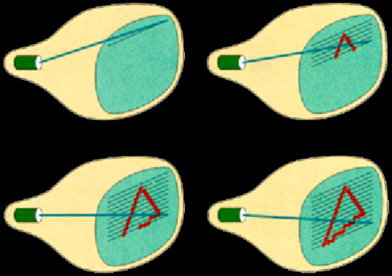
Parte I: 1. Conceitos Básicos
Raster Scan Displays: Vídeos onde o canhão sempre faz a mesma operação de varredura por toda a área de vídeo.
A imagem é discretizada sob a forma de Pixels.
O conteúdo do vídeo é representado por:
  uma matriz de pixels denominada Frame Buffer ou memória de vídeo
  matriz redesenhada na tela em um ritmo fixo, independentemente de seu conteúdo.

Slide 15
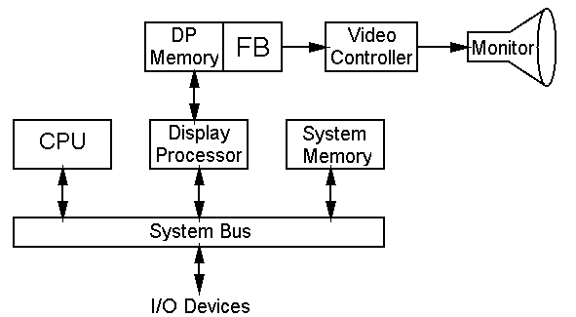
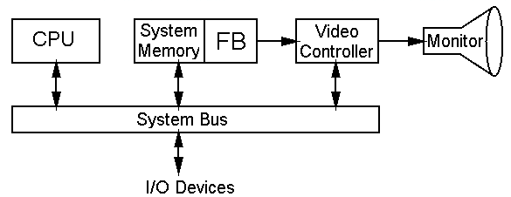
Parte I: 1. Conceitos Básicos
Arquitetura de um sistema com acelerador gráfico

Slide 16
Parte I: 1. Conceitos Básicos
Representação do Display File no Vídeo (Frame Buffer):
Parcialmente realizada pelo sistema operacional e pelo hardware da máquina
  Escrita na memória de vídeo
  Leitura da memória de video
  Aceleração gráfica
  Representação de objetos na forma de pixel
Parcialmente realizada pelo programa gráfico:
  Transformada de Viewport (porta de visualização)

Slide 17
Parte I: 2. Sistema Básico em 2D
Representação do Display File no Vídeo (Frame Buffer):
(Xvmin, Yvmin)
Window
(Xwmax, Ywmax)
(Xw, Yw)
(Xv, Yv)
(Xwmin, Ywmin)
(Xv_{max}, Yv_{max})

Slide 18
(Xvmin, Yvmin)
Window
(Xwmax, Ywmax)
(Xw, Yw)
(Xv, Yv)
Mapeamento
(Xwmin, Ywmin)
(Xv_{max}, Yv_{max})

Slide 19
Parte I: 2. Sistema Básico em 2D
Conceitos de Representação do Display File no Vídeo:
Window: Retângulo que representa um recorte do mundo 2D representado pelo Display File que será mostrado no vídeo.
  Representado no sistema de coordenadas cartesiano.
  Tamanho variável (Zoom).
  Posição variável (navegação)
Viewport: a Porta de Visualização é a área do vídeo onde será desenhado o que se deseja mostrar.
  Representado num sistema de coordenadas parcialmente invertido, onde o eixo Y aponta para baixo.
  Tamanho fixo ou não controlado pela aplicação.

Slide 20
Parte I: 2. Sistema Básico em 2D
Conceitos de Representação do Display File no Vídeo:
Window: Deve ser representado por uma estrutura de dados:
  Xwmin, Ywmin, Xwmax, Ywmax
Viewport: Deve ser representado por outra estrutura de dados:
  Xvpmin, Yvpmin, Xvpmax, Yvpmax

Slide 21
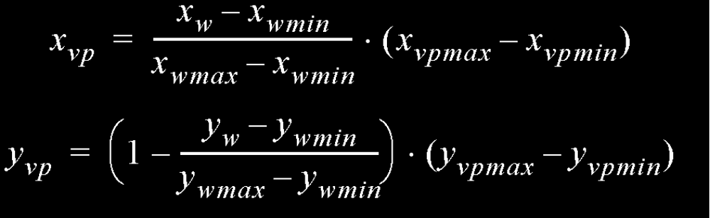
Parte I: 2. Sistema Básico em 2D
Transformada de Viewport
(porta de visualização):

Slide 22
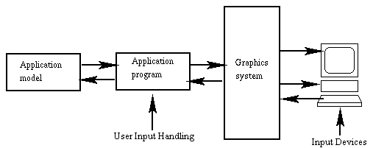
Visão Geral de um Sistema Gráfico

Slide 23
Modelo de Aplicação
  application object
    data
    geometric/procedural description
  primitives - shape
  attributes
  spatial relationships
  postprocessing data
  Display File
Programa Aplicativo
  interface between model and graphics system
  creates application model
  handles user interaction
Sistema Gráfico
  produces picture from model
  graphics subroutines
  Transformada de Viewport

Slide 24
Parte I: 2. Sistema Básico em 2D
Sistema Gráfico Interativo Básico em 2D
Display File simples para 2D
  Pontos
  Retas
  Polígonos (listas de pontos interconectados)
Sistema de Coordenadas do Mundo e Viewport em 2D
Transformação de Viewport em 2D

Slide 25
Trabalho #1: Sistema Básico
Implemente o sistema básico de CG contendo:
  Display file capaz de representar retas, polígonos e pontos
    Cada objeto possui um nome
    Cada objeto possui um tipo
    Cada objeto possui sua lista de coordenadas
  Funções de navegação 2D (movimentação do window)
  Funções de Zoom (modificação do tamanho do window)

Slide 26
